Slide 1


Astronomía para poetas (2014)
Unidad: 03
Clase: 04
Fecha: 20141211J
Contenido: Evolución Estelar IV
Web: http://halley.uis.edu.co/astronomia
Archivo: 20141211J-HA-evolucion-estelar-4.odp

Slide 2
En el episodio anterior...

Slide 3
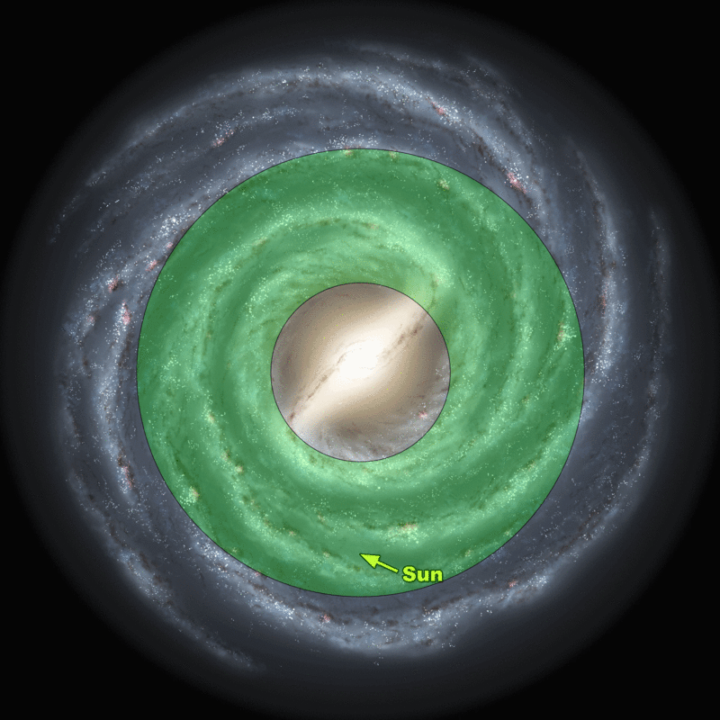
En el episodio anterior... zona habitable... galáctica

Slide 4
Es cómodo medir las cosas en términos solares
Masa Solar:
Radio Solar:
Luminosidad Solar:
Alto:
1 segundo de energía liberada en el Sol
equivale a 800000 años de consumo humano (2013)

Slide 5

Esferas de Dyson

Slide 6



IRAS (InfraRed Astronomical Satellite)
http://home.fnal.gov/~carrigan/infrared_astronomy/Fermilab_search.htm

Slide 7


¿Y si fuera un planeta?
d = 1 UA
R
r
¿Que fracción de la energía captura un planeta de radio r?

Slide 8

Zona habitable: Agua líquida (volveremos...)

Slide 9



Dijimos que la masa define todo

Slide 10
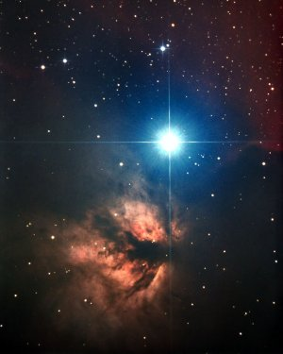
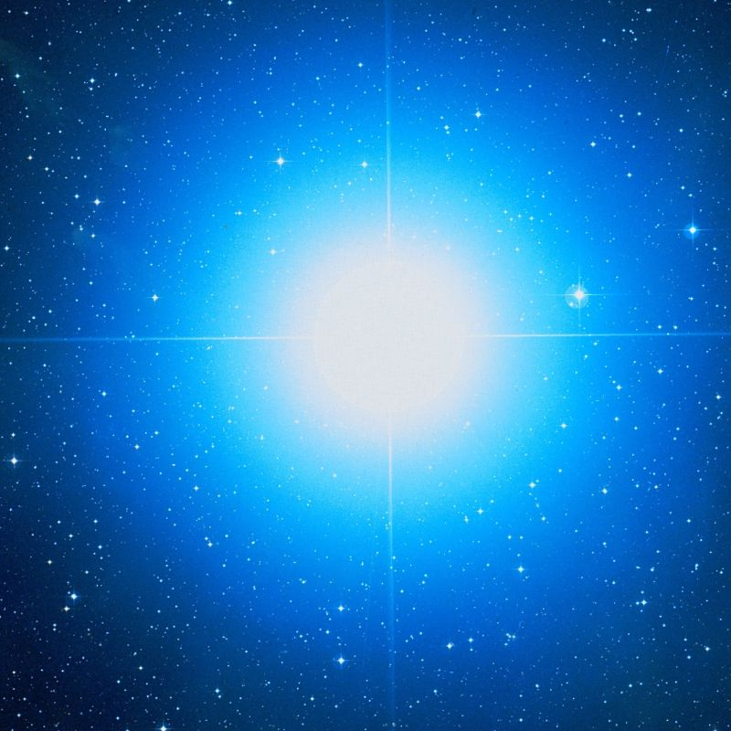
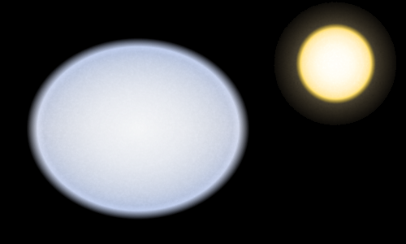
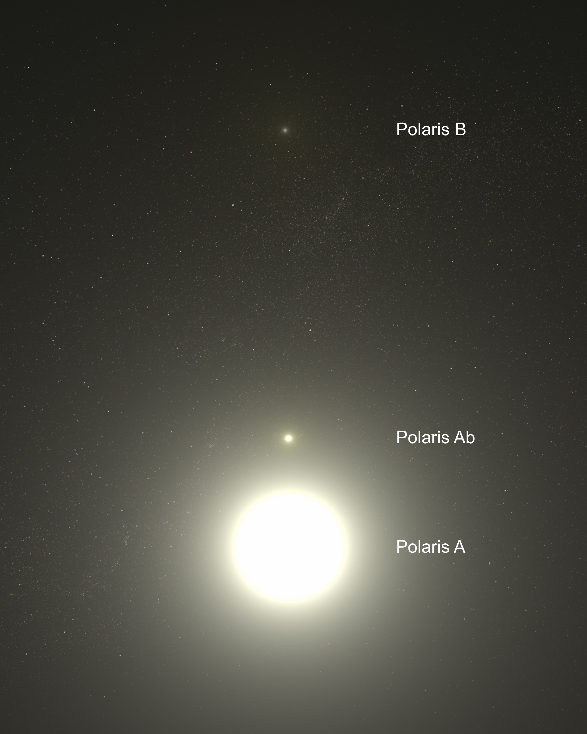
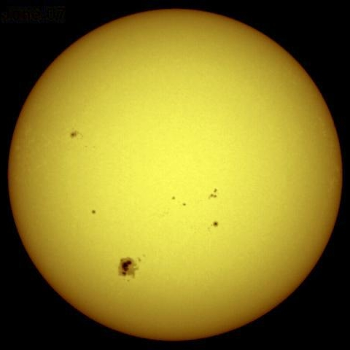
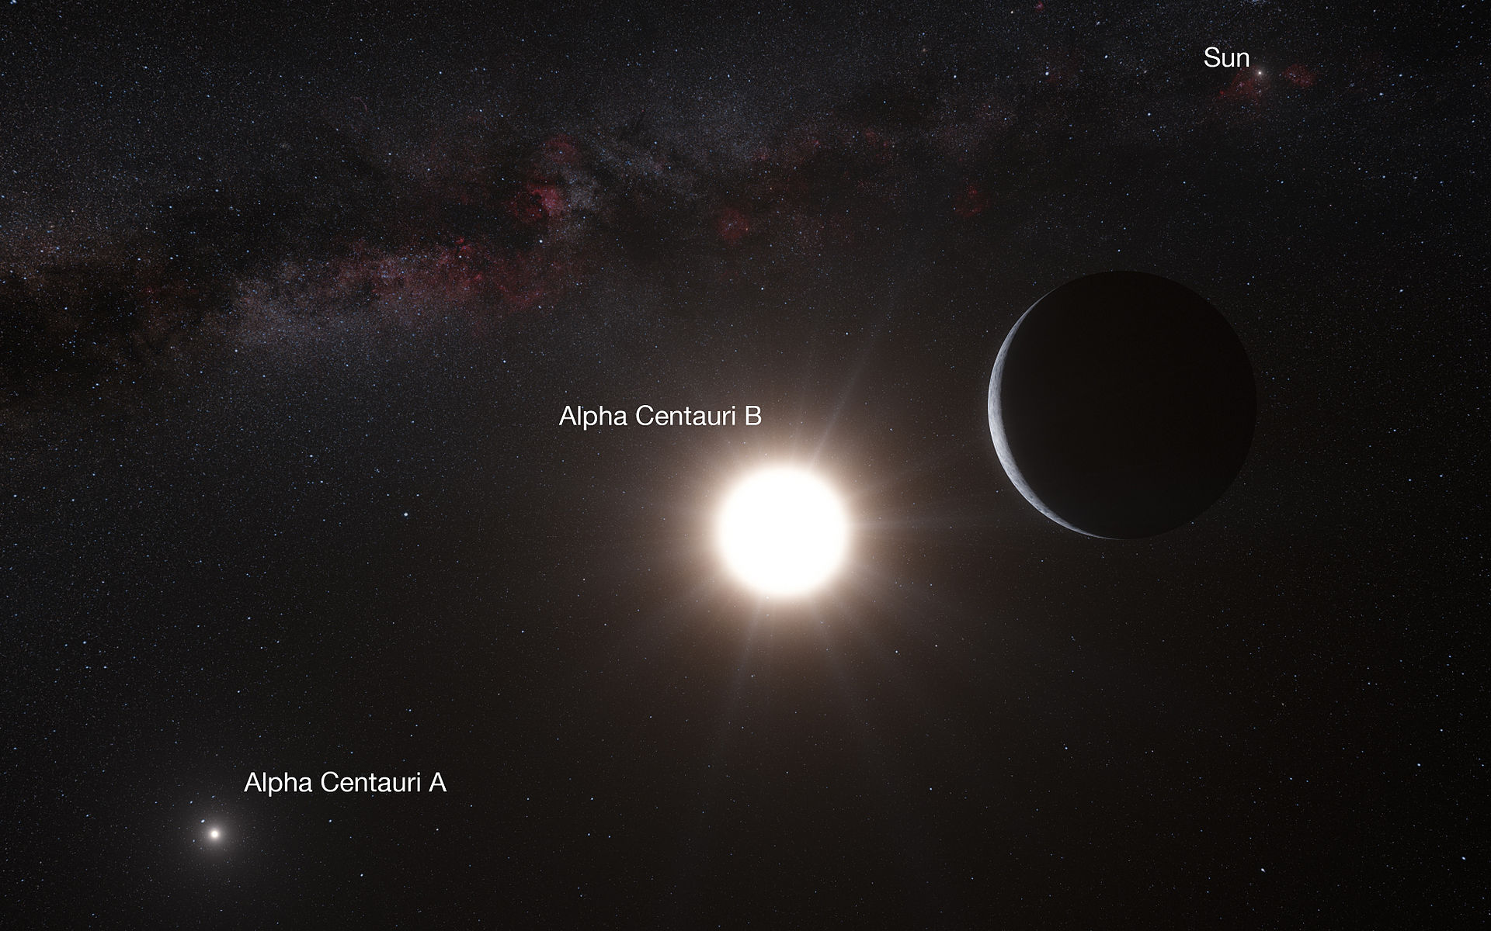
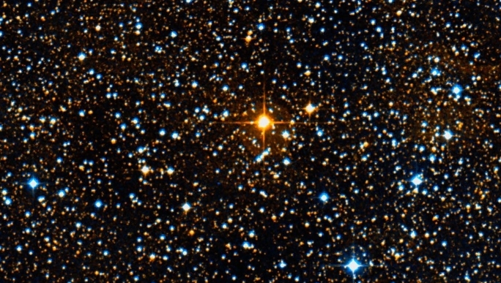
Secuencia principal → OBAFGKM

Slide 11
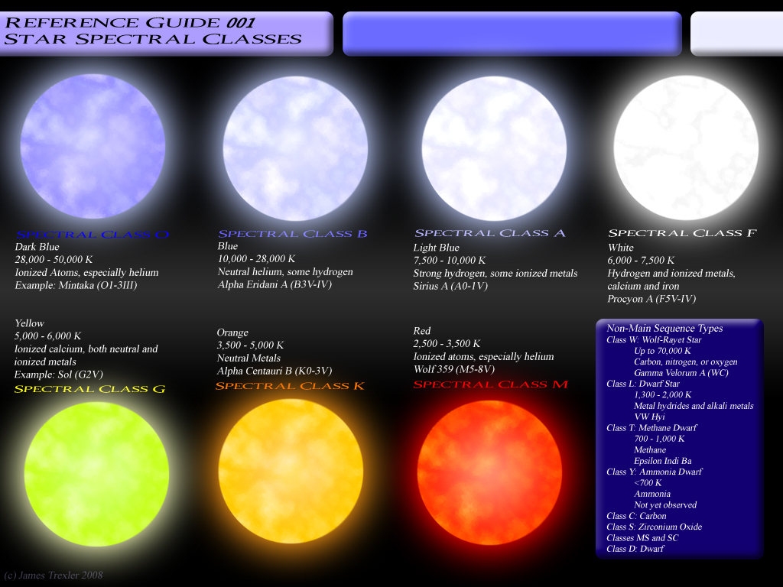
http://21space.info/

Slide 12
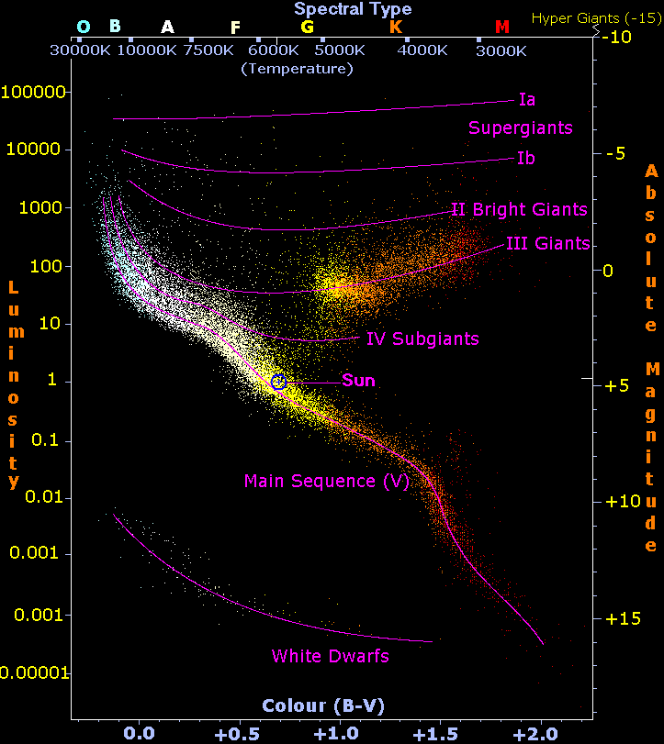
Secuencia principal
Estrellas que están en su fase normal de quema de combustible:
H → He
90% del tiempo de vida las estrellas permanecen en este estadio
Metalicidad: contenido de elementos más masivos que el Helio

Slide 13

Diagrama H-R
Frías y brillantes
Calientes y
brillantes
Secuencia principal
Sol
L ~ R² T⁴
Calientes y Tenues
Frías y Tenues

Slide 14
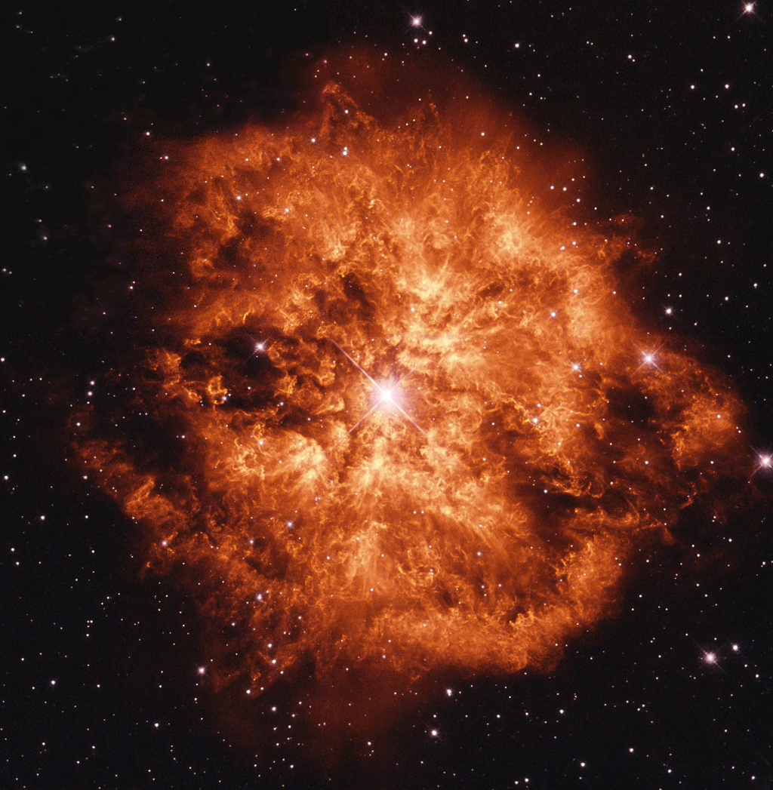
Otros tipos de estrellas
W: Wolf-Rayet
  Estrellas masivas (>20M_{S})
  Excesivamente calientes
  Viento estelar muy intenso
Los nuevos: L, T, Y
  L: Enanas frías o subestrellas, temperaturas 1300K<T<2400K
  T: Enanas marrones (subestrellas, sin fusión H) con prominencia de metano y 500K < T < 1300K
  Y: enanas marrones ultra frías (superplanetas?) c/amoníaco y T<600K, y 10<M/M_{Júp}<90
Nebulosa M1-67
Estrella WR-124
RA/DEC(J2000)
19h11m30.876s/+16° 51′ 38.168″

Slide 15
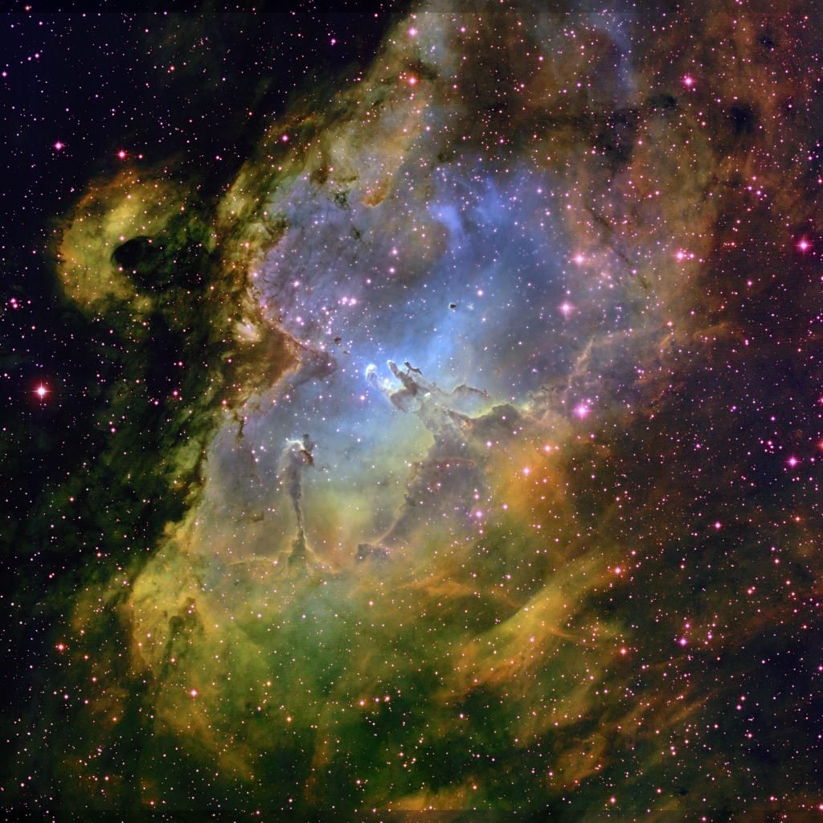
En el principio...
Nebulosa águila (M16)
RA/DEC(J2000)
18h18m48.0s/-13°47'00.00”

Slide 16

En el principio...
Pilares de la creación
Nubes de gas gigantes
6x10⁶ M_{S} y R~15 pc
Colapso gravitacional
Aumenta temperatura
T es pequeña pero R es muy grande
  ¡L es grande!
→ Gigantes Rojas

Slide 17
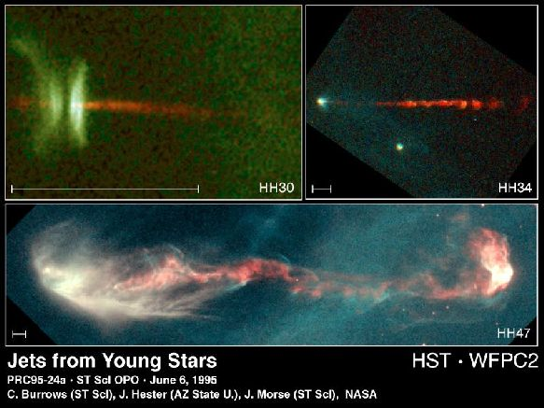
Pre-Secuencia
La contracción se frena
Continúa radiando
Tc ~ 10⁷ K → Fusión!
Aumenta T por el exceso de energía
Emisión de jets de materia

Slide 18
Secuencia Principal
Conversión H → He es muy eficiente
10¹⁰ años para M = 1 M_{Sol}
  La energía radiada, L ~ R² T⁴ proviene del interior
  Velocidad de reacciones en el centro: ~ T_{c}⁴
  R³ ~ M T_{c} / P (← Viene de PV=nRT)
Si T_{c} → 2 T_{c} => R → 8 R
Si R → 8R => L → 64 L
¡Mayor energía radiada!
Moraleja: “Vive rápido y morirás jóven”

Slide 19
Vejez
Se acabó el H en el núcleo, ¿y ahora?
Conversión H → He, sólo en en una corona alrededor del centro
No alcanza la energía → Contracción
Aumenta T_{c} → Mayor producción de E
Si T_{c} = 10⁸ K, He → C (“Flash de Helio”)
R_{Sol} → 220 veces!!!
Pero 220 (7 x 10⁵) km ~ 1.5 x 10⁸ km
Núcleo cebolla: H → He → C → O → Si → Fe
He
H→He
C y O
H
He

Slide 20
Tres caminos Tres
La masa estelar en este punto (la masa final) determina el destino final
  M_{f} < 1.44 M_{S} → Enana blanca
  1.44 M_{S}< M_{f}<3 M_{S} → Estrella de neutrones
  M_{f}>3 M_{S} → Agujero negro

Slide 21
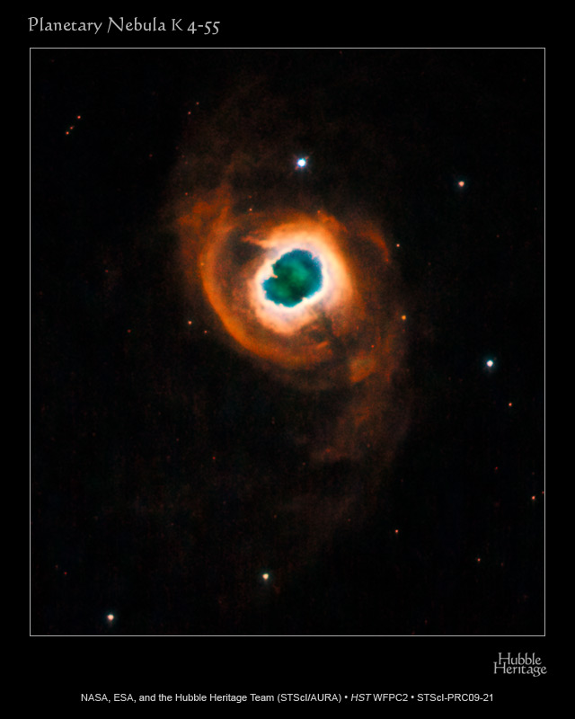
Nebulosa planetaria
Las capas exteriores son expulsadas por el intenso viento estelar
La estrella continúa consumiendo el combustible en el interior
~10⁸ años

Slide 22


Enana blanca
No hay más producción de energía
La gravedad domina
El colapso comienza pero se detiene → Pauli!
R~R_{Tierra}← Calcular r y v_{e}
La estrella se enfría por radiación al espacio
→ Enana negra
:-(
NGC2440 + HD62166
(en Pupis)
Sirio B

Slide 23
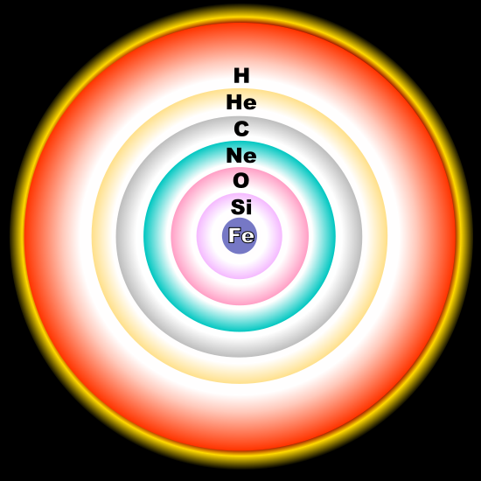
Si la masa es mayor...
El proceso en el núcleo continúa gracias a la compresión
He→C/O, C→Ne, Ne→O,O→Si, Si→Fe
Pero Fe es el más estable: no gano energía uniendo Fe
Sin fusión, desaparece la presión por radiación
¡El núcleo colapsa!

Slide 24


Supernovas
Dos tipos de SN: I y II
Estás son las tipo II
En el núcleo:
p⁺ + e⁻ → n + n_{e}
Estrella de neutrones
M ~ 2 M_{Sol}, R ~ 20 km
¡Calcular r y v_{e}!
Pulsars (LGM)
M grandes→ Agujeros Negros

Slide 25
Supernovas (u03-c04-supernovas.avi)

Slide 26
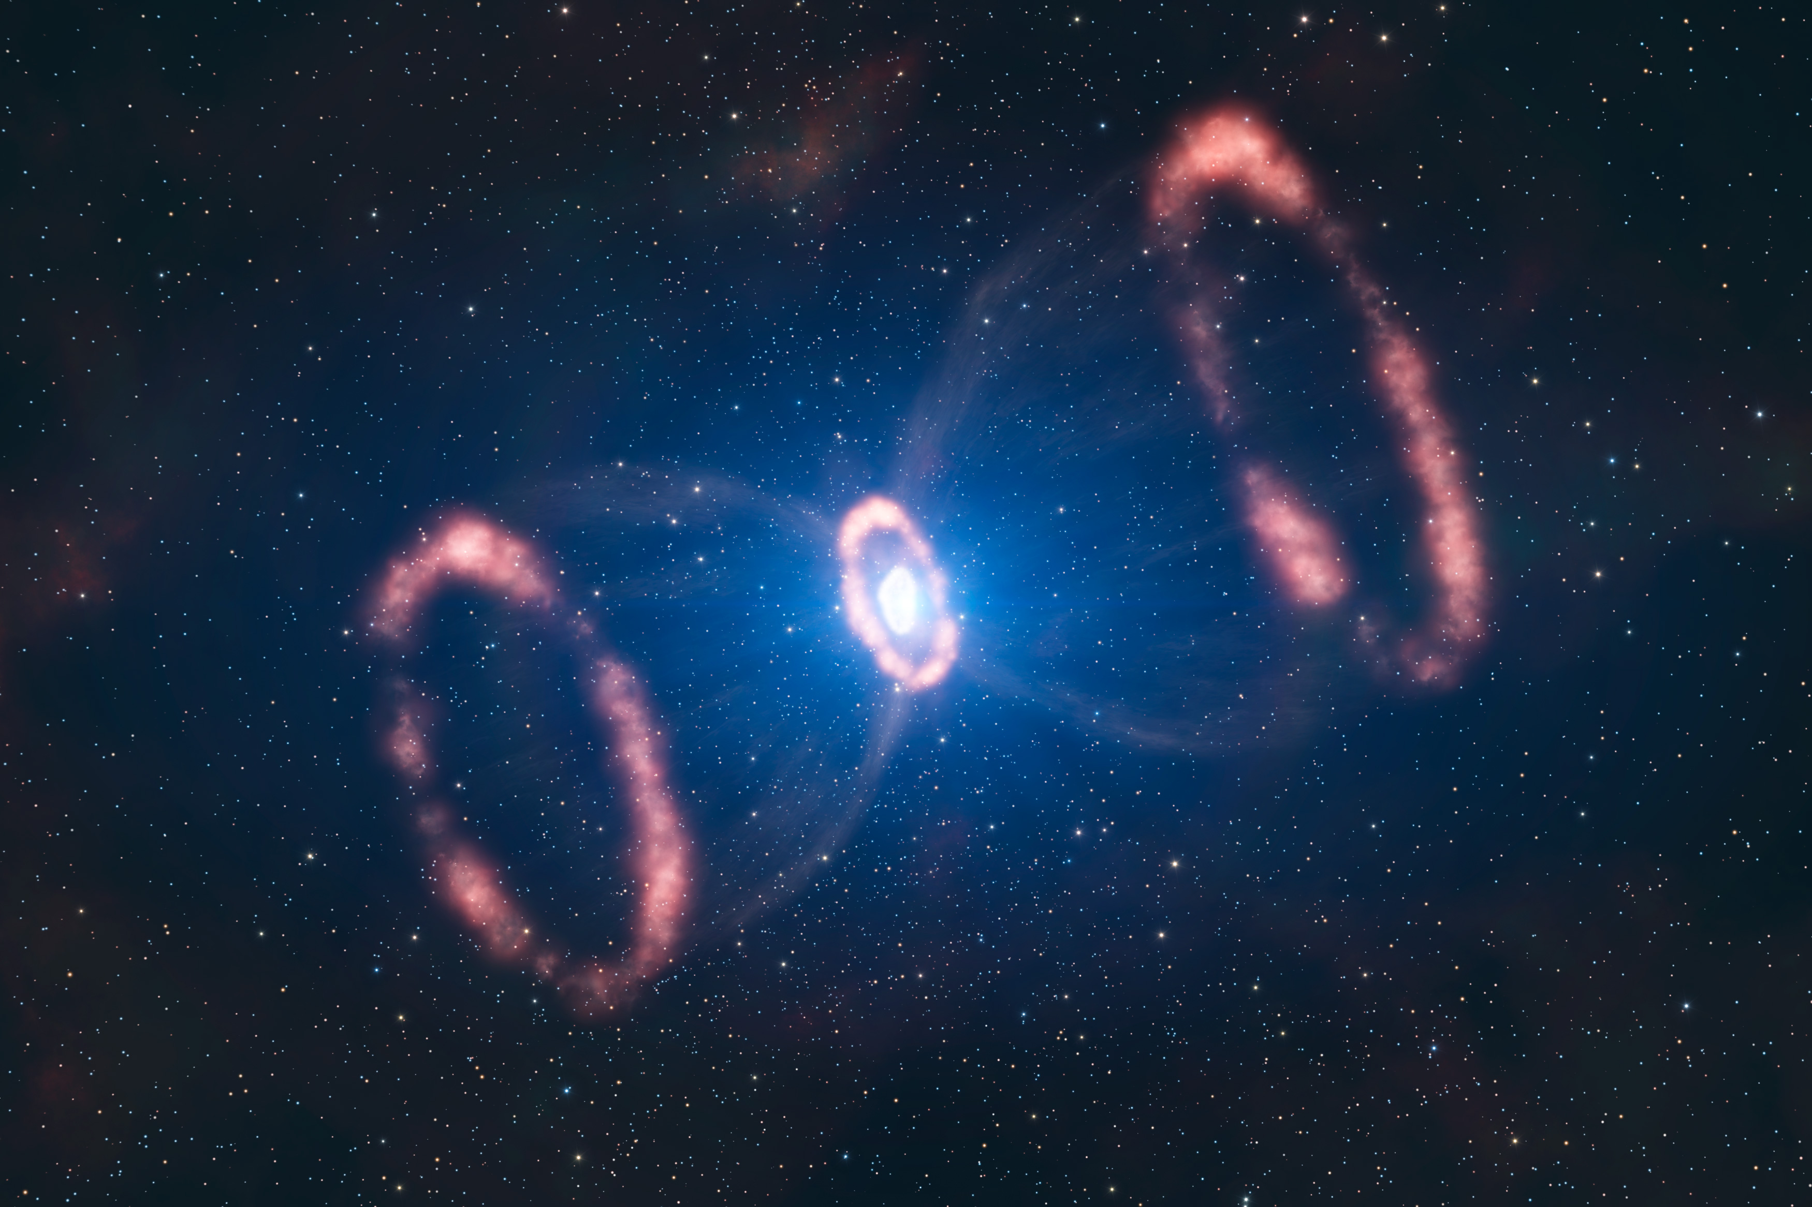
Supernova 1987A

Slide 27
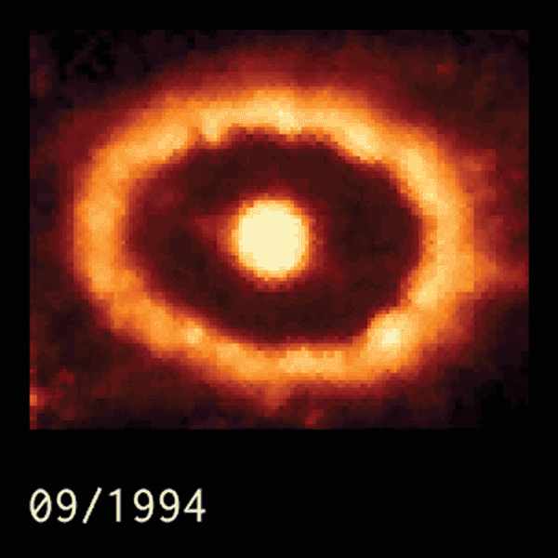
Supernova 1987A (u03-c04-sn1987ashock.gif)

Slide 28

Remanente de Supernovas
NGC2264 – Nebulosa Cono (Monoceros)

Slide 29
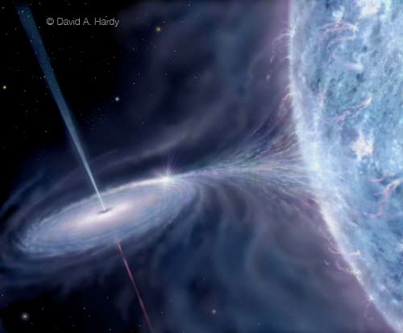
Agujeros negros
Región del espacio tiempo donde nada, ni siquiera la luz, puede escapar
Se lo observa por su interacción con materia
Binaria de contacto Cygnus X1
Horizonte de eventos
  Radio de Schwarzschild

Slide 30

Gargantúa (Interstellar)

Slide 31
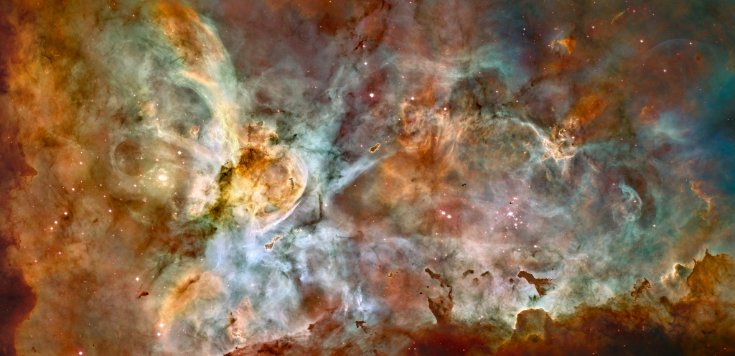
Estrellas supermasivas
NGC3372 – Nebulosa Carina (Carina)

Slide 32
Estrellas supermasivas
NGC3372 – Nebulosa Carina (Carina)

Slide 33

ηCarinae: Una binaria a punto caramelo
Nebulosa Homúnculo en la Nebulosa Eta Carina (en la Nebulosa Carina)

